Slide 1
Муниципальное бюджетное дошкольное образовательное учреждение детский сад №15 «Огонёк» Проект на тему: «Вторая жизнь друзей-карандашей» Проект представляют: Новичкова Полина, Дергунов Ярослав Руководители проекта: Ведьманова С.А., Тарасова С.В. город Ульяновск, 2025

Slide 2
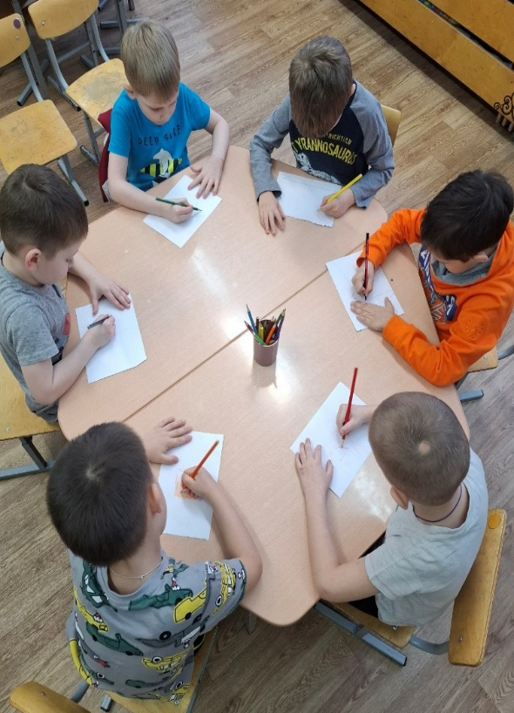
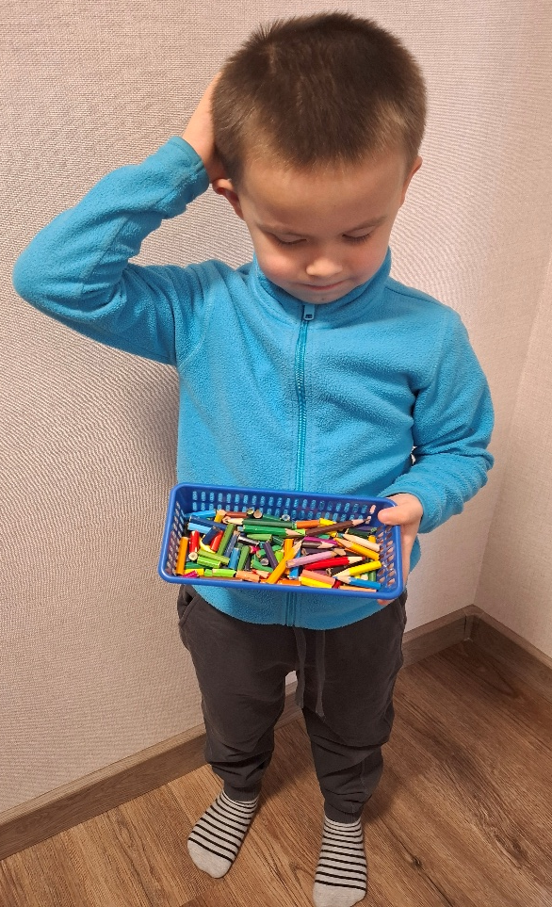
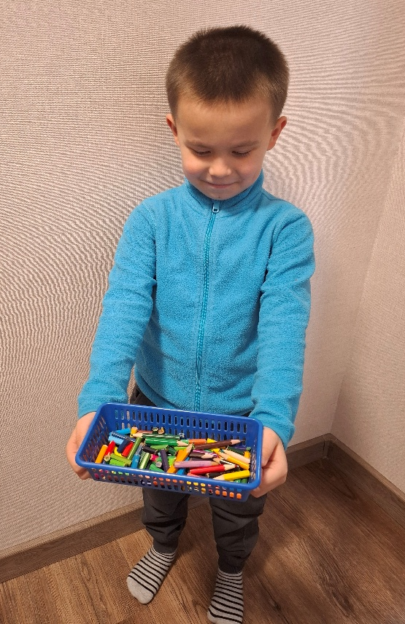
Цель проекта

Slide 3
Копилка проекта

Slide 4
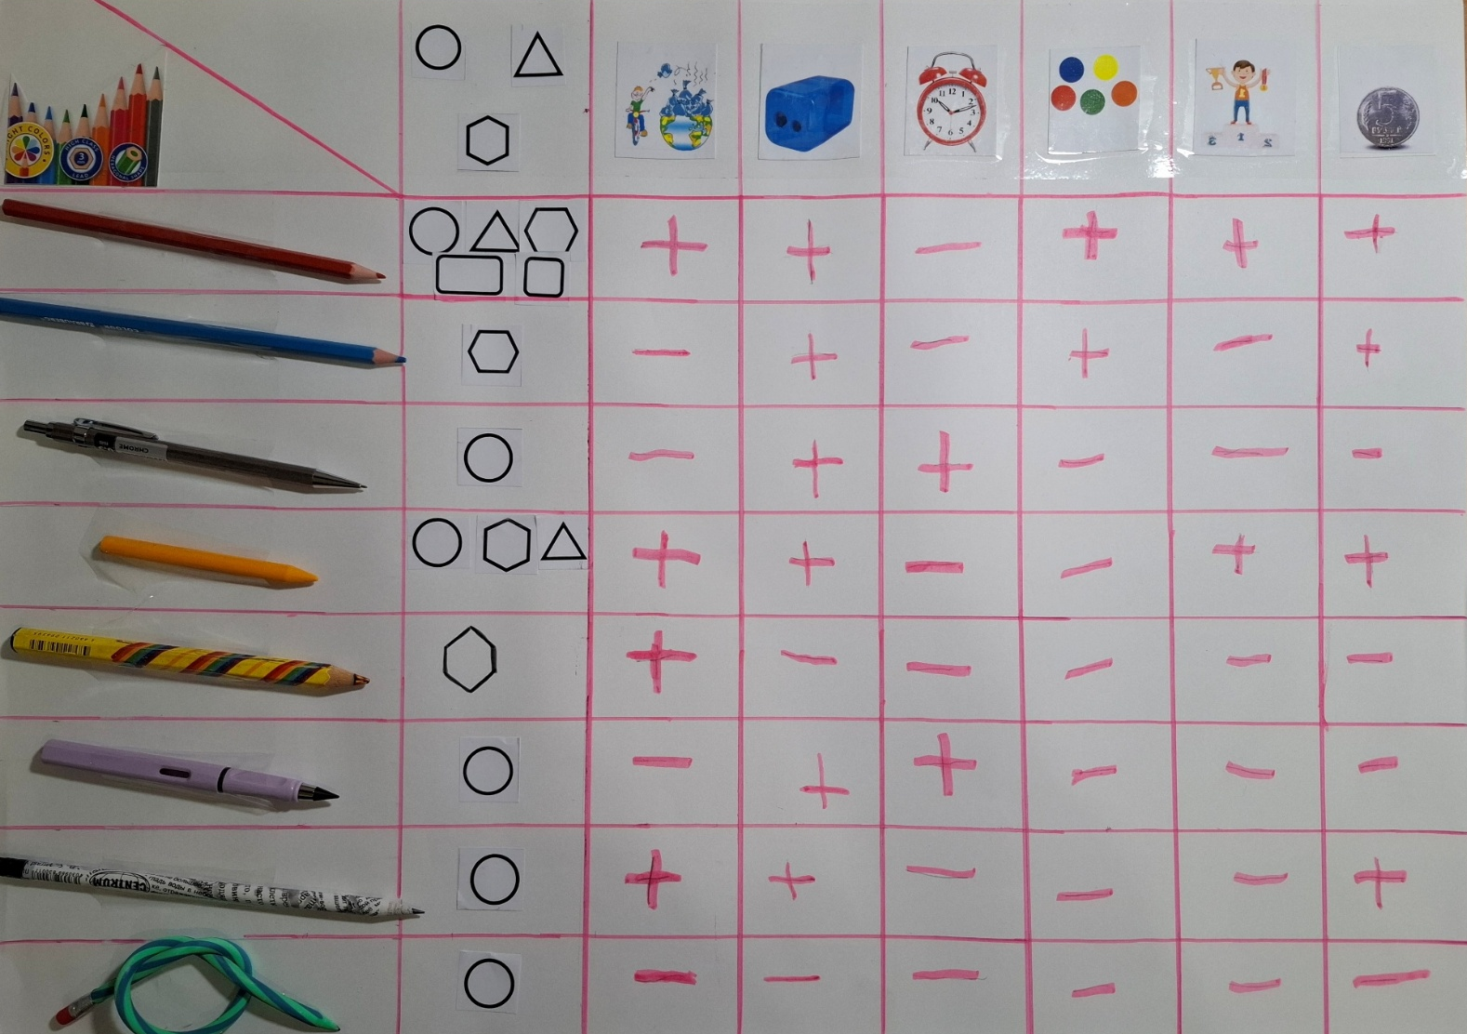
Картотека проекта

Slide 5
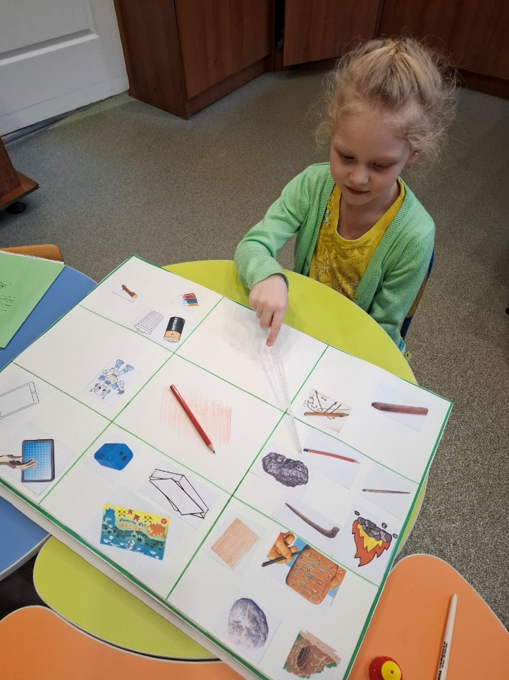
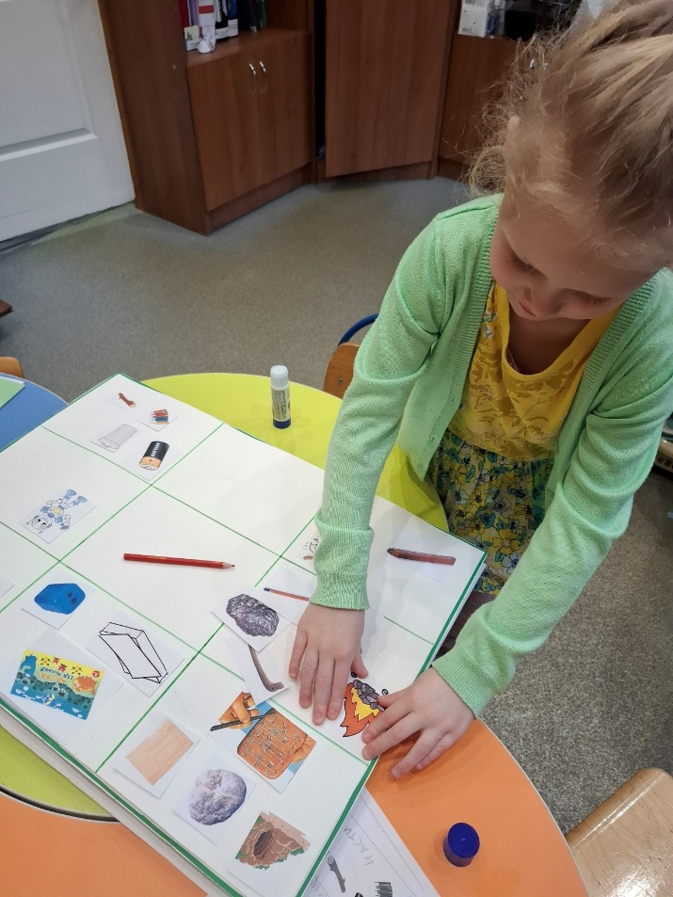

Slide 6
Систематизация знаний о карандаше

Slide 7
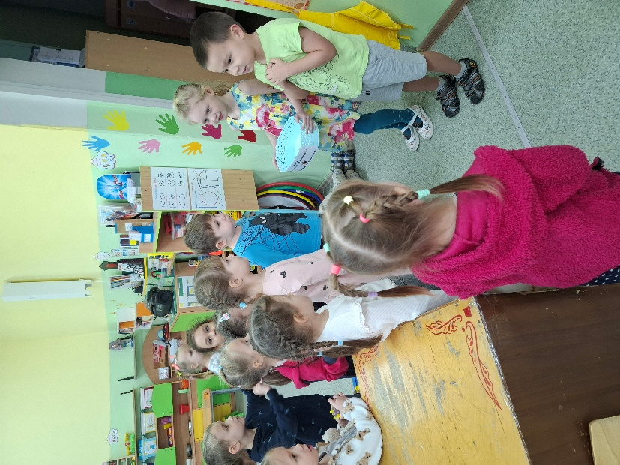
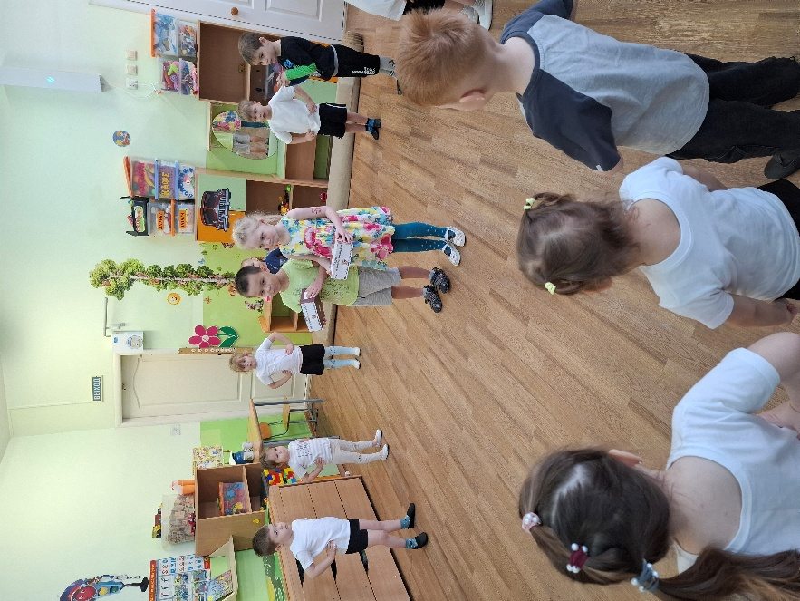
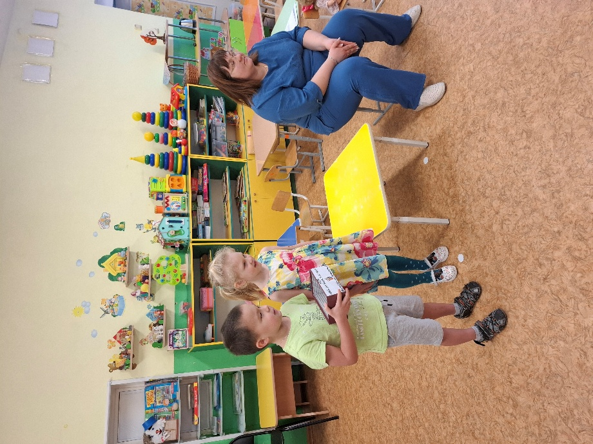
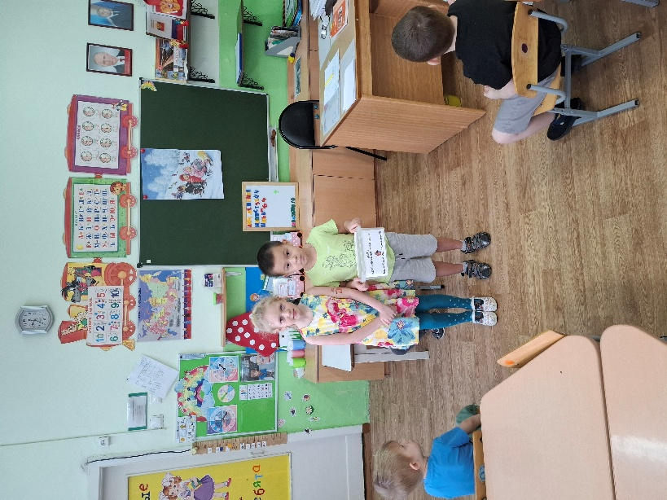
Акция по сбору цветных карандашей

Slide 8
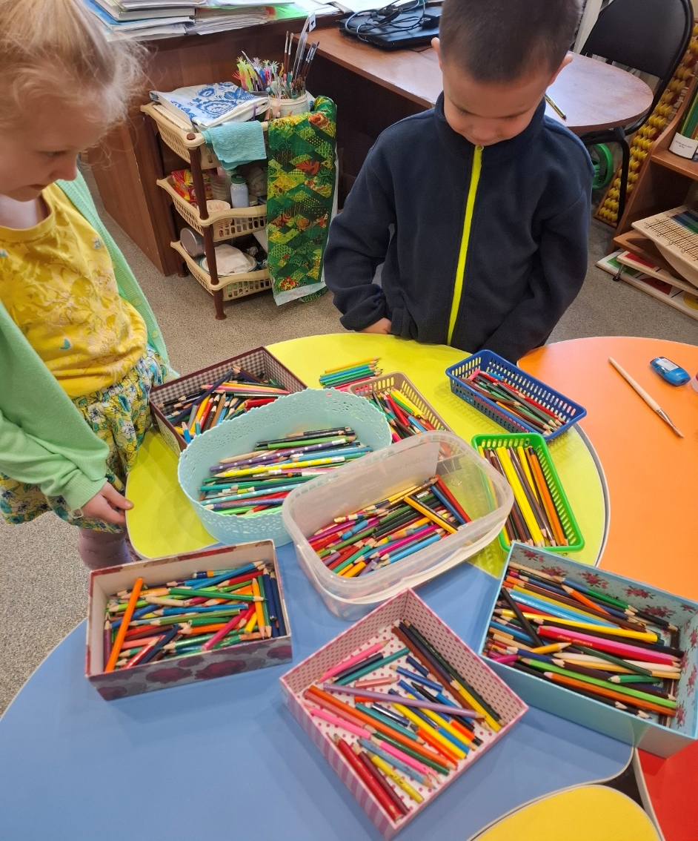
Множество карандашей

Slide 9
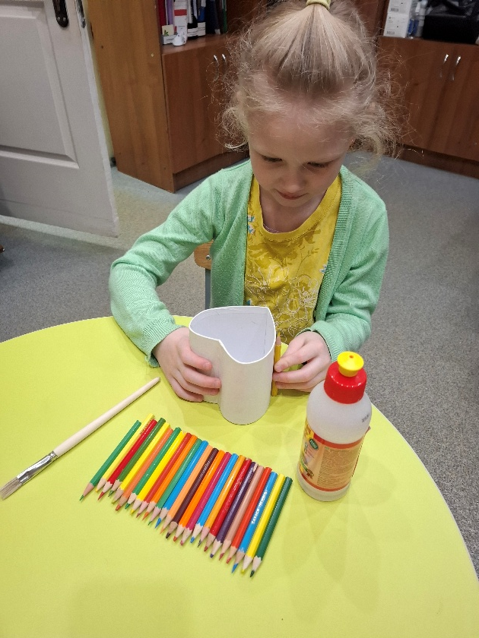
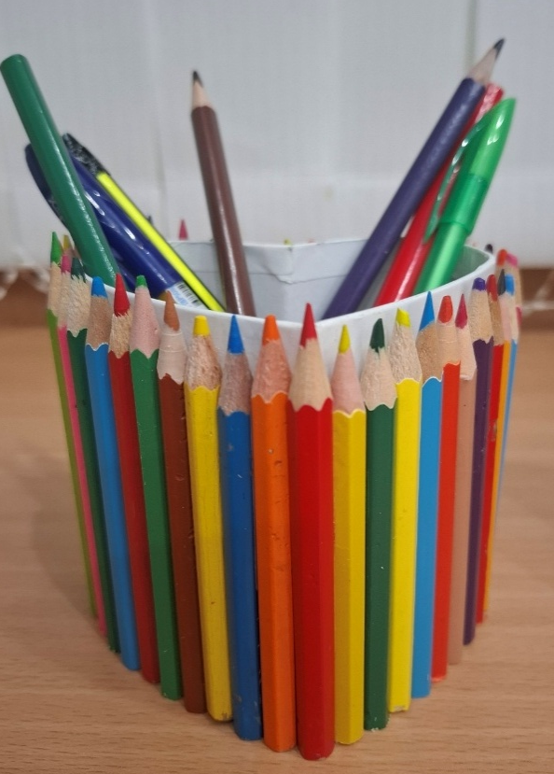
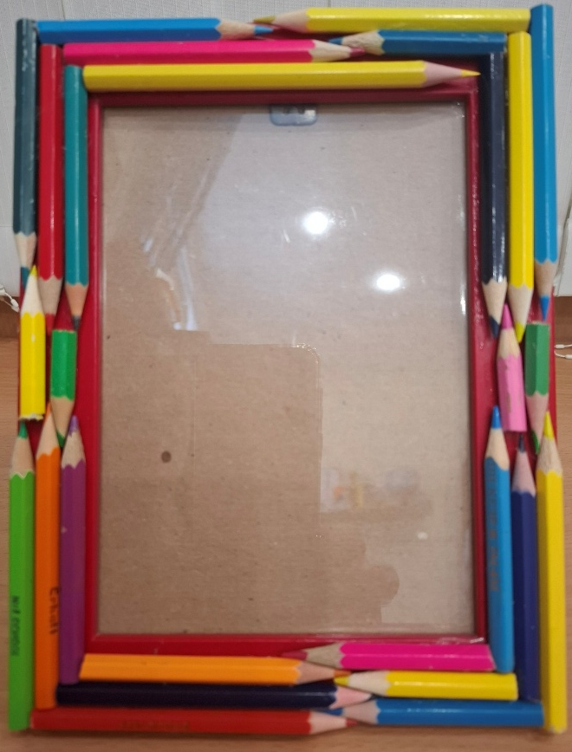
Весёлая рамка для фотографий
Яркая карандашница

Slide 10
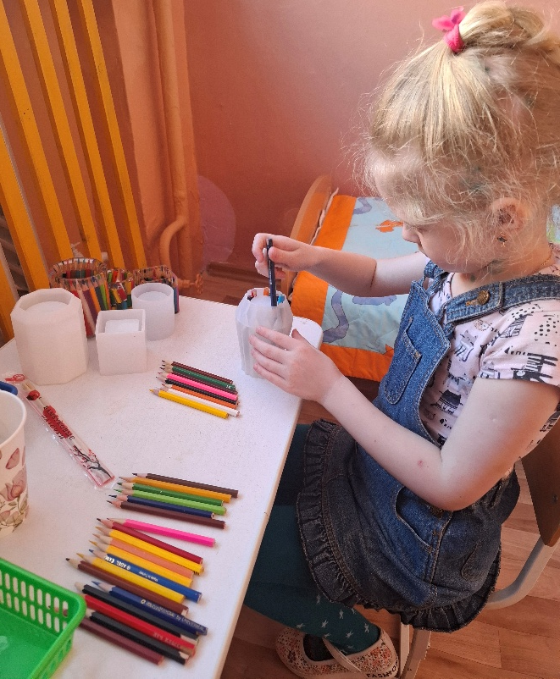
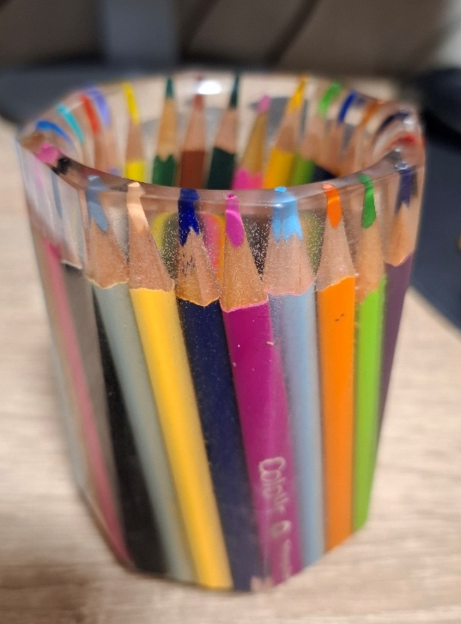
Карандашница из кусочков карандашей и эпоксидной смолы

Slide 11
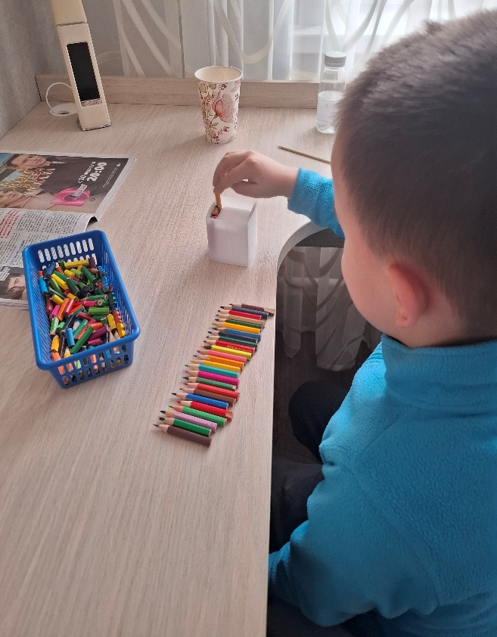
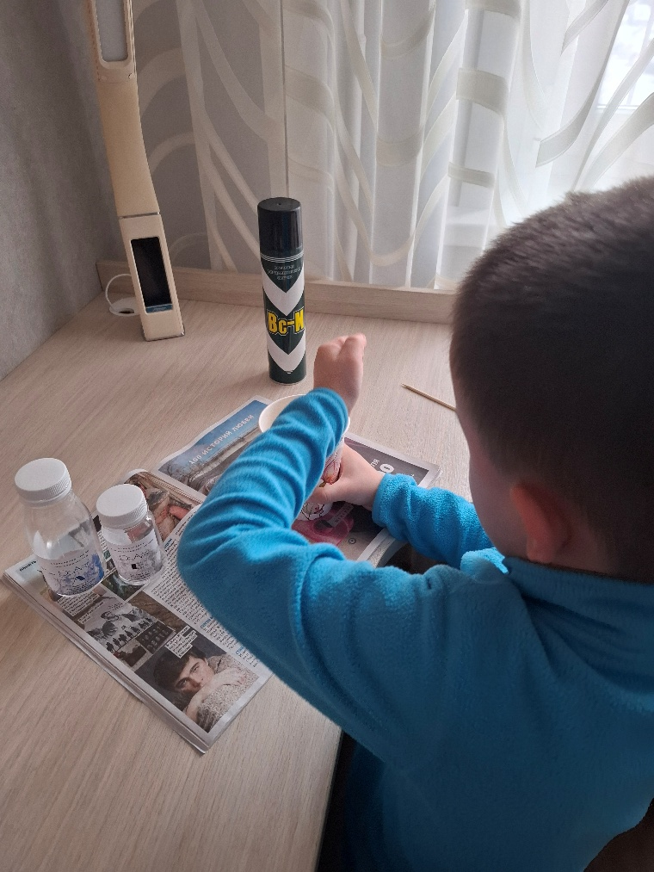
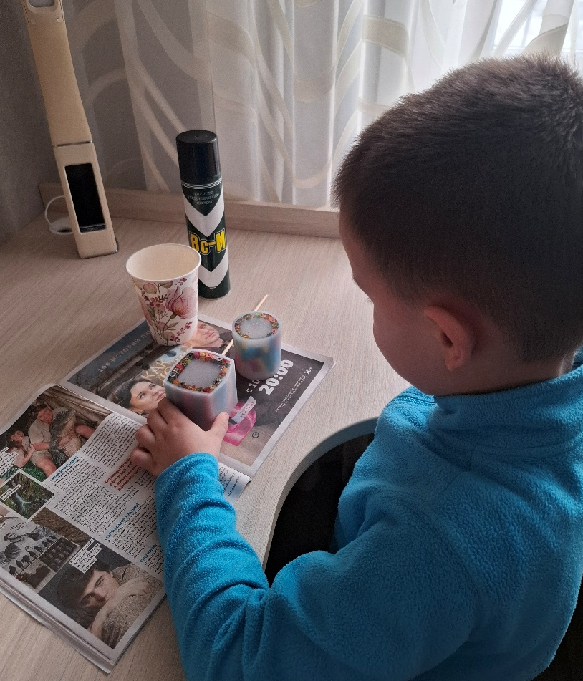
Предметы для хранения мелочей

Slide 12
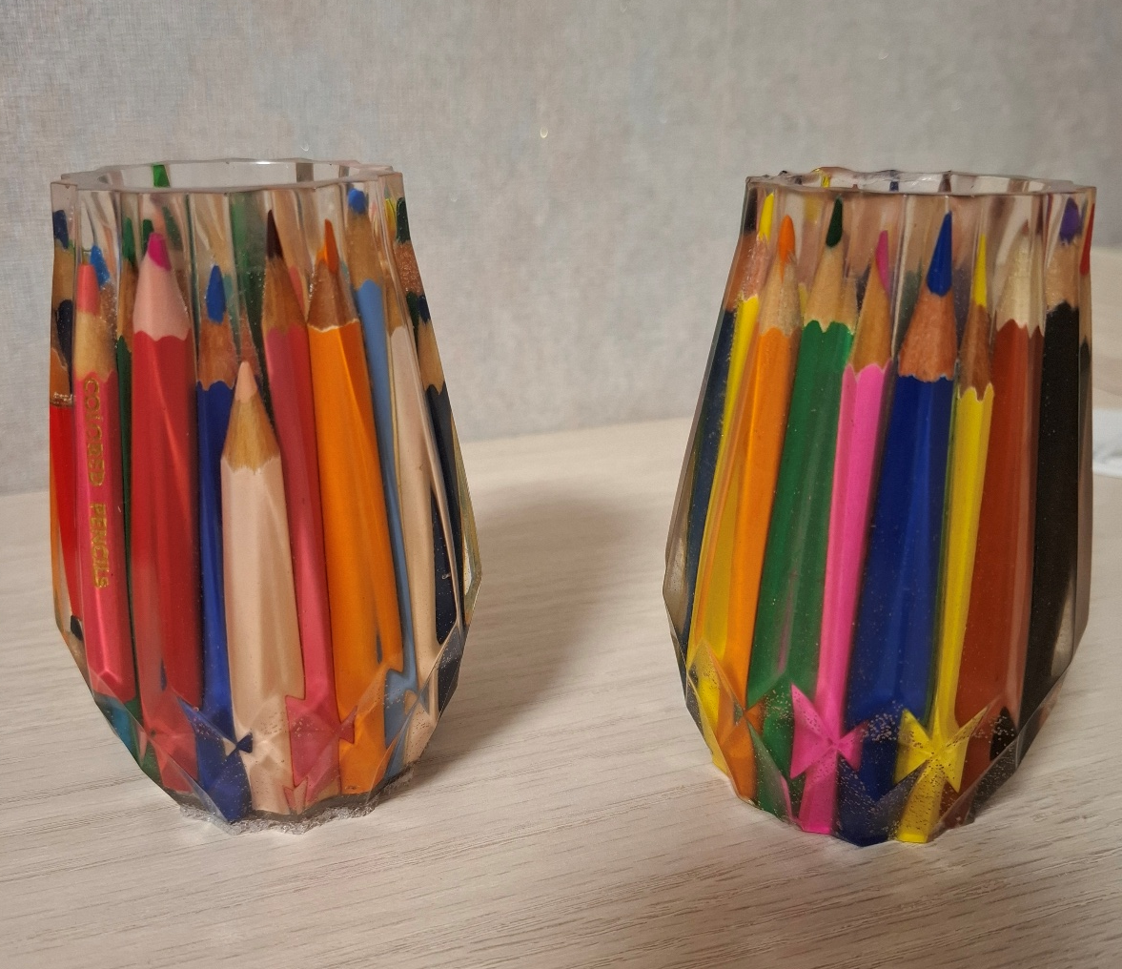
Подарки мамам к празднику 8 Марта!

Slide 13
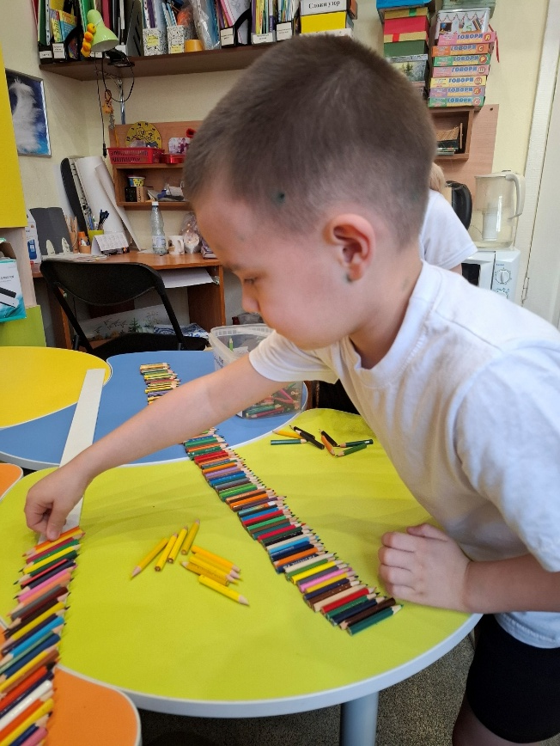
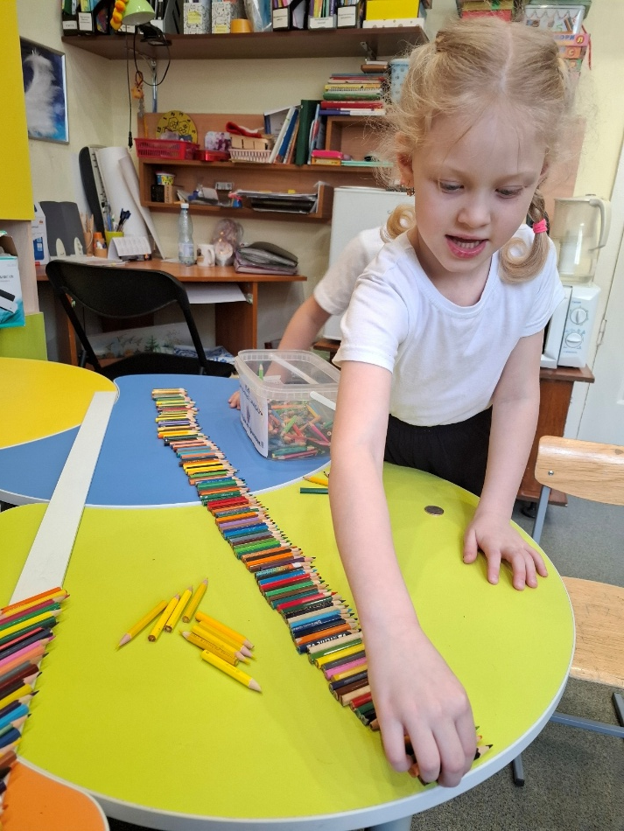
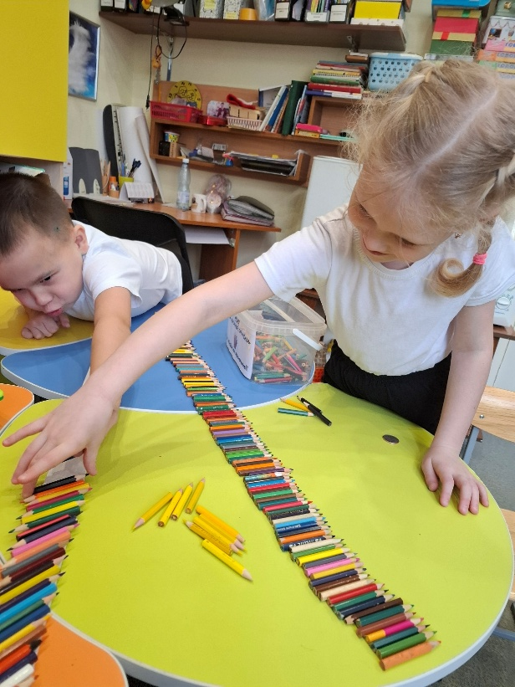

Slide 14
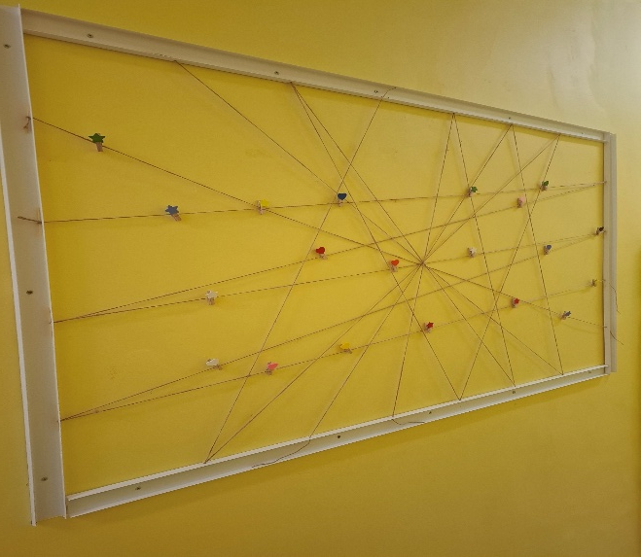
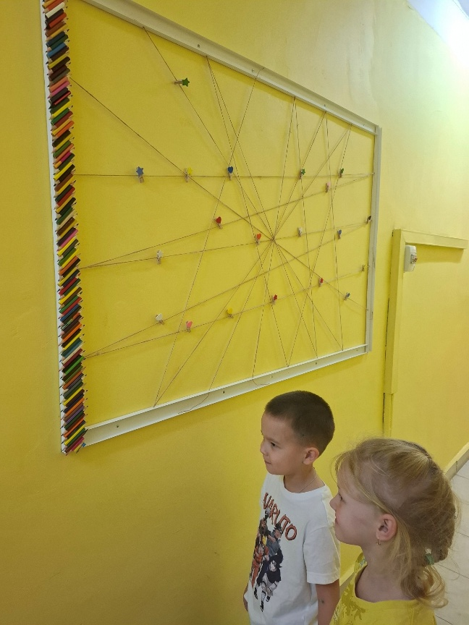
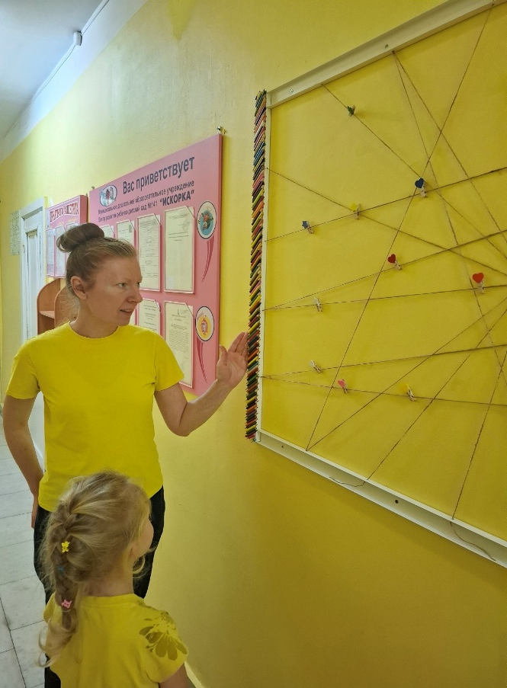
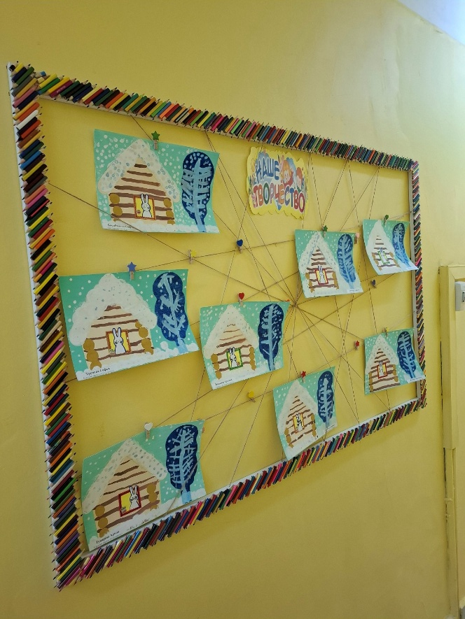
Рамка из цветных карандашей для творческих работ детей

Slide 15
СПАСИБО ЗА ВНИМАНИЕ !!!

